Slide 1
4
2
1
مراجعة
الدرس 4
الدرس 3
الدرس 2
الدرس 1

Slide 2






أيقونات توجيهية
خدو الكراسة
توجيهات الاستاد
خذوا الألواح
عرض فيديو
دفتر التمارين
دفاتر البحث

Slide 3
(ة)خاص بالأستاذ
برمجة الأسبوع الأول
الدرس 2
الدرس 1
خاصيات المضلعات الرباعية (1)
التعامد والتوازي
الدرس 4
الدرس 3
حل المسائل - وضعيات المقارنة -
خاصيات المضلعات الرباعية (2)
مراجعة
مُراجَعَةُ وَتَثْبيتُ دُروسِ الْأُسْبوعِ

Slide 4
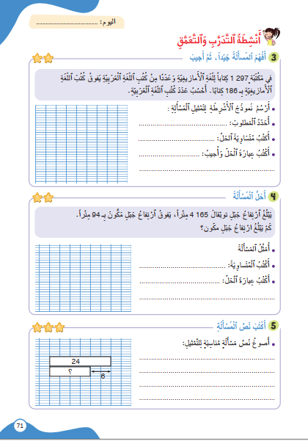
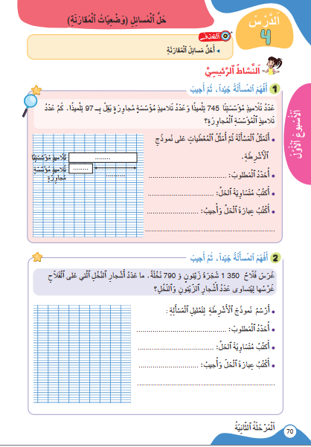
درس اليوم
(ة)خاص بالأستاذ
حَلُّ الْمسائِلِ- وَضْعِيّاتُ الْمُقارَنَة-

Slide 5



(ة)خاص بالأستاذ
مراحل الدرس
1
افتتاح الدرس
1
5
1
2
نمذجة
10
1
ممارسة موجهة
3
15
1
ممارسة مستقلة
4
20
1
اختتام الدرس
5
5

Slide 6
(ة)خاص بالأستاذ
عند نهاية الدرس
على الأقل 80% من المتعلمين سيكونون قادرين على:
حَلّ مَسائِلِ وَضْعِيّاتِ الْمُقارَنَةِ.

Slide 7

(ة)خاص بالأستاذ
افتتاح الدرس
1
تصحيح الواجب المنزلي
الحساب الذهني
1

Slide 8
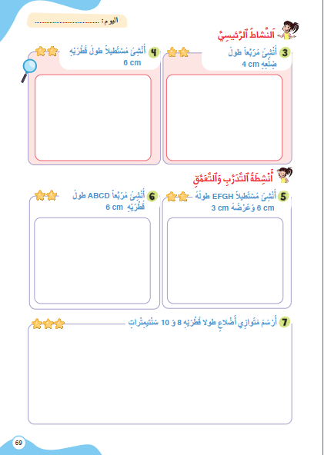
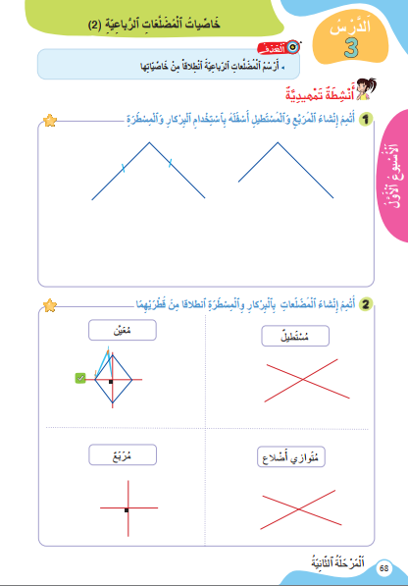
الآن، خذوا كراساتكم. الصفحة 64

Slide 9


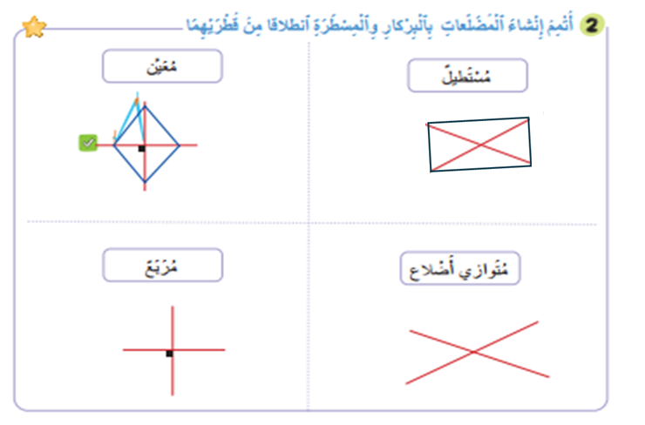
صححوا التمرين الأول. من يشرح كيف ننشئ المستطيل.
1

Slide 10
صححوا التمرين الأول. من يشرح كيف ننشئ المربع.
1

Slide 11
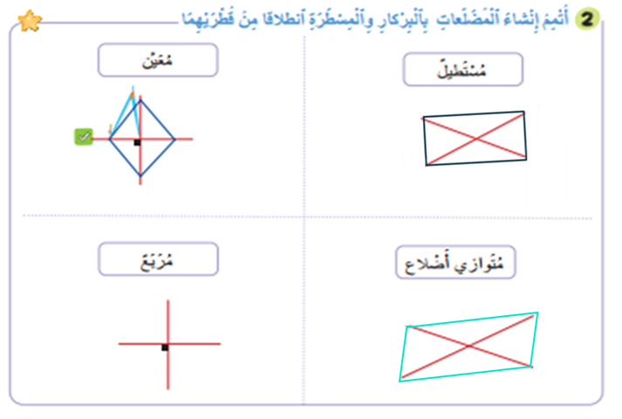
صححوا التمرين الأول. من يشرح كيف ننشئ متوازي الأضلاع.
1

Slide 12
(ة)خاص بالأستاذ
افتتاح الدرس
1
تصحيح الواجب المنزلي
الحساب الذهني
1

Slide 13


مرحباً سنرى درسا جديدا مع مجد وندى

Slide 14
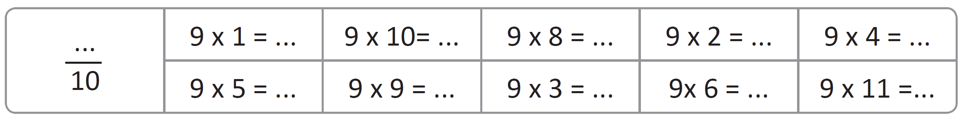
لديكم دقيقة واحدة لإنجاز هذه العمليات على كراسات الحساب الذهني.

Slide 15
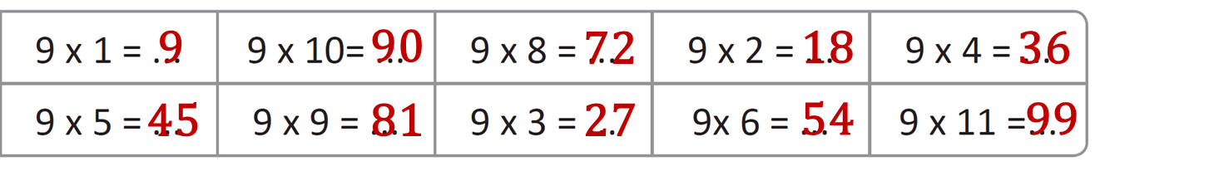
صححوا.
1

Slide 16
(ة)خاص بالأستاذ
نمذجة
2
حَلّ مَسائِلِ وَضْعِيّاتِ الْمُقارَنَةِ.

Slide 17


عرض فيديو النمذجة

Slide 18
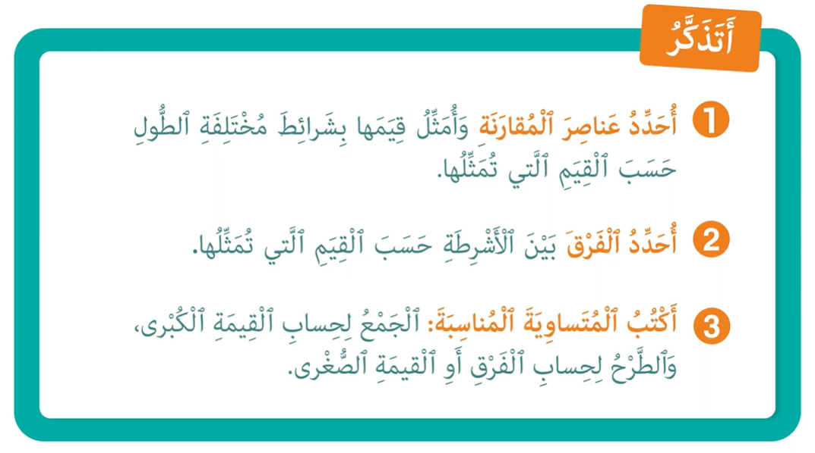
من يذكرنا بما تعلمناه مع مجد وندى؟

Slide 19
(ة)خاص بالأستاذ
ممارسة موجهة
3
النشاط 1
النشاط 2
النشاط 3

Slide 20
خذوا الكراسات صفحة 70.

Slide 21
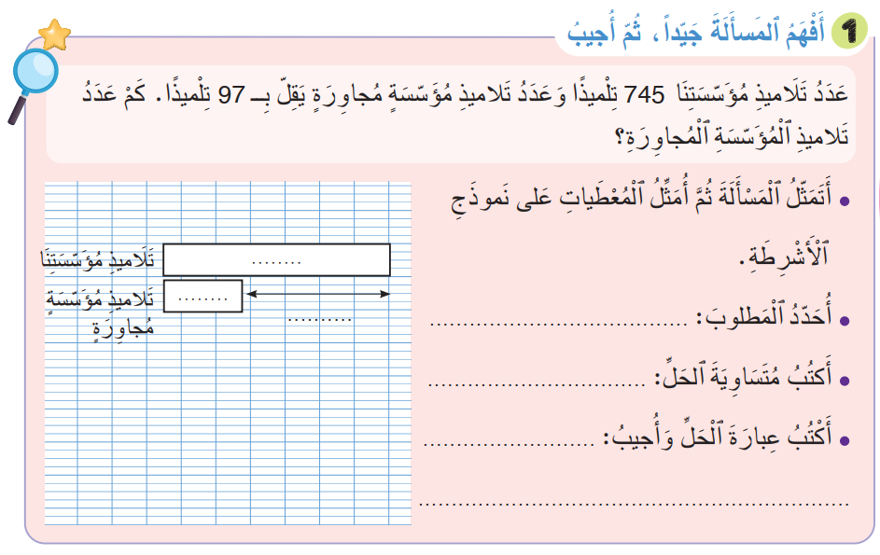
انتيهوا . سنحل المسألة باتباع نفس الخطوات.

Slide 22

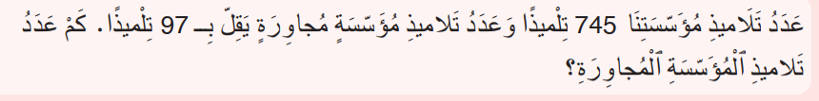

ماذا نفعل في الخطوة الأولى؟
أَكْتُبُ
4
أَسْتَنْتْجُ
3
أَْفَهَمُ
2
أَقْرَأُ
1

Slide 23
اقرؤوا المسألة وتخيلوها لديكم دقيقة واحدة.
أَكْتُبُ
4
أَسْتَنْتْجُ
3
أَْفَهَمُ
2
أَقْرَأُ
1

Slide 24
ما الخطوة الثانية؟
أَكْتُبُ
4
أَسْتَنْتْجُ
3
أَْفَهَمُ
2
أَقْرَأُ
1

Slide 25
على الألواح، مثلوا المسألة باستعمال نموذج الأشرطة وحددوا المطلوب.
أَكْتُبُ
4
أَسْتَنْتْجُ
3
أَْفَهَمُ
2
أَقْرَأُ
1

Slide 26
ارفعوا ألواحكم

Slide 27
نصحح. من يقوم إلى السبورة ليمثل المسألة؟
أَكْتُبُ
4
أَسْتَنْتْجُ
3
أَْفَهَمُ
2
أَقْرَأُ
1
745
؟
97

Slide 28
نصحح. من يقوم إلى السبورة ليحدد المطلوب.
أَكْتُبُ
4
أَسْتَنْتْجُ
3
أَْفَهَمُ
2
أَقْرَأُ
1
745
حِسابُ عَدَدِ تلَاميذِ
الْمُؤَسَّسَةِ الْمُجاوِرَةِ
؟
97

Slide 29
ماذا نفعل في الخطوة الثالثة؟
أَكْتُبُ
4
أَسْتَنْتْجُ
3
أَْفَهَمُ
2
أَقْرَأُ
1
745
حِسابُ عَدَدِ تلَاميذِ
الْمُؤَسَّسَةِ الْمُجاوِرَةِ
؟
97

Slide 30
على الألواح، اكتبوا متساوية الحل وأنجزوا العملية.
أَكْتُبُ
4
أَسْتَنْتْجُ
3
أَْفَهَمُ
2
أَقْرَأُ
1
745
حِسابُ عَدَدِ تلَاميذِ
الْمُؤَسَّسَةِ الْمُجاوِرَةِ
؟
97

Slide 31
ارفعوا ألواحكم.

Slide 32
صححوا.
أَكْتُبُ
4
أَسْتَنْتْجُ
3
أَْفَهَمُ
2
أَقْرَأُ
1
745
حِسابُ عَدَدِ تلَاميذِ
الْمُؤَسَّسَةِ الْمُجاوِرَةِ
؟
97
13
3
15
745 - 97 = 648
/
6
/
745
- 97
---------
648
/

Slide 33
ما العمل في الخطوة الرابعة؟
أَكْتُبُ
4
أَسْتَنْتْجُ
3
أَْفَهَمُ
2
أَقْرَأُ
1
745
حِسابُ عَدَدِ تلَاميذِ
الْمُؤَسَّسَةِ الْمُجاوِرَةِ
؟
97
13
3
15
745 - 97 = 648
/
6
/
745
- 97
---------
648
/

Slide 34
اكتبوا عبارة الحل.
أَكْتُبُ
4
أَسْتَنْتْجُ
3
أَْفَهَمُ
2
أَقْرَأُ
1
745
حِسابُ عَدَدِ تلَاميذِ
الْمُؤَسَّسَةِ الْمُجاوِرَةِ
؟
97
13
3
15
745 - 97 = 648
/
6
/
745
- 97
---------
648
/

Slide 35
ارفعوا ألواحكم.

Slide 36
صححوا. من يقوم إلى السبورة لكتابة عبارة الحل.
أَكْتُبُ
4
أَسْتَنْتْجُ
3
أَْفَهَمُ
2
أَقْرَأُ
1
745
حِسابُ عَدَدِ تلَاميذِ
الْمُؤَسَّسَةِ الْمُجاوِرَةِ
؟
97
13
3
15
745 - 97 = 648
/
6
/
745
- 97
---------
648
/
عَدَدِ تلَاميذِ الْمُؤَسَّسَةِ الْمُجاوِرَةِ : 648 تِلْميذًا

Slide 37
(ة)خاص بالأستاذ
ممارسة موجهة
3
النشاط 1
النشاط 2
النشاط 3

Slide 38

الآن ، خذوا كراساتكم الصفحة 70

Slide 39
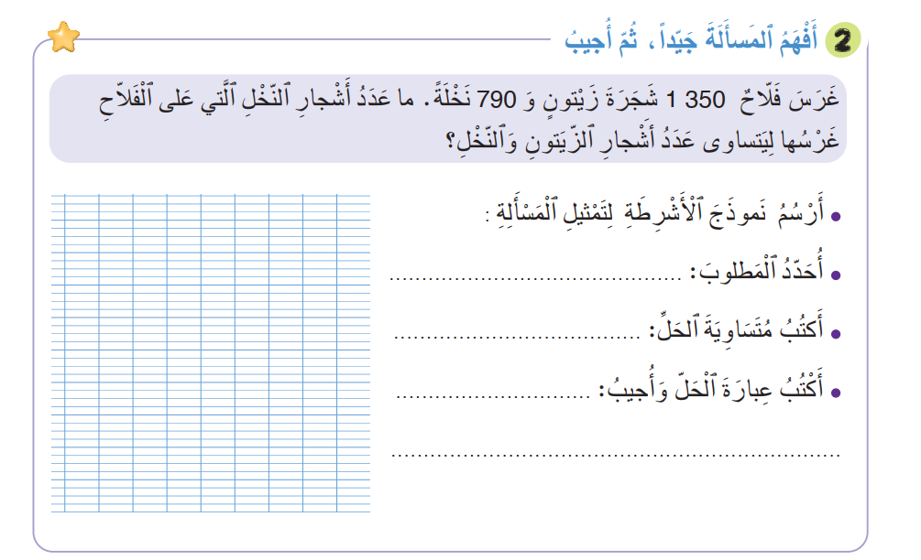
استغلوا ثنائيا : افهموا وحلوا المسألة.لديكم 4 دقائق.
سأمر بين الصفوف وأسجل ملاحظاتي على كراساتكم.

Slide 40
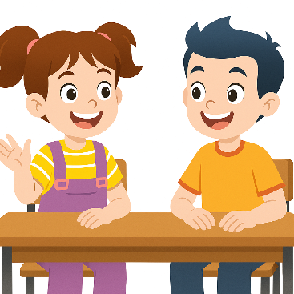
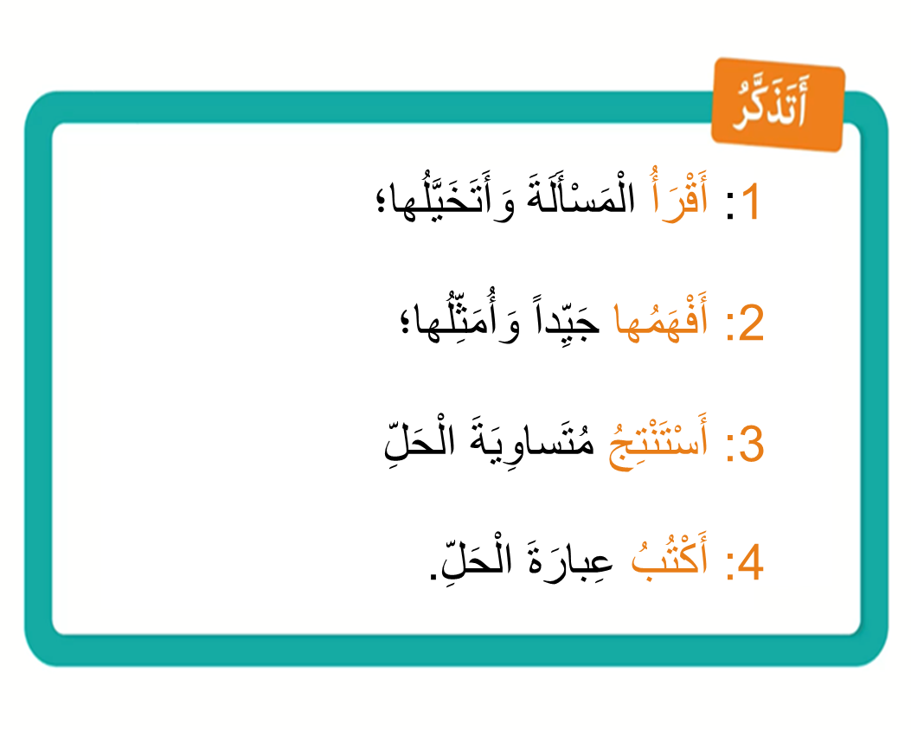
كل واحد يقارن إنجازه مع زميله. تأكدوا أنكم اتبعتم الخطوات بشكل سليم.

Slide 41
صححوا
صححوا.
1 350
حِسابُ عَدَدُ عَدَدِ أَشْجارِ النَّخْلِ الّتي عَلى الْفَلاّحِ غَرْسُها لِيَتَساوى عَدَدُ أَشْجارِ الزّيتونِ وَالنَّخْلِ
790
?
1 350 – 790 = 560
12
0
2
15
1 350
– 790
-----------
0560
/
/
عَدَدُ عَدَدِ أَشْجارِ النَّخْلِ الّتي عَلى الْفَلاّحِ غَرْسُها لِيَتَساوى عَدَدُ أَشْجارِ الزّيتونِ وَالنَّخْلِ : 560 نَخْلَة.

Slide 42
(ة)خاص بالأستاذ
الممارسة المستقلة
3
أنجز بمفردي

Slide 43
خذوا الكراسات صفحة 71، أنجزوا التمرين 3

Slide 44
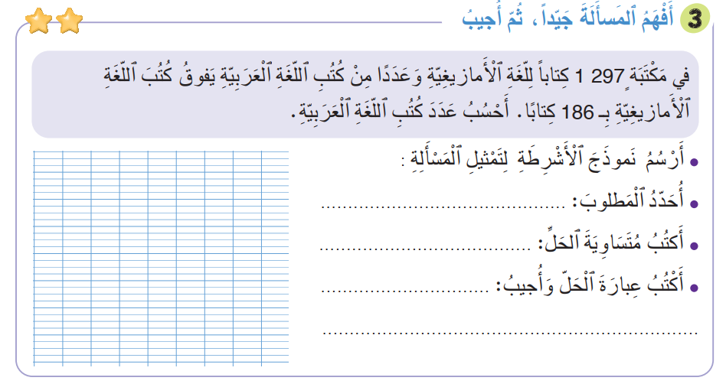
افهموا وحلوا المسألة.

Slide 45
افهموا وحلوا المسألة.
؟
حِسابُ عَدَدِ كُتُبِ اللُّغَةِ الْعَرَبِيّةِ
1 297
186
1
1297 + 186 = 1 483
1
1 297
186
---------
1 483
+
عَدَدِ كُتُبِ اللُّغَةِ الْعَرَبِيّةِ: 1 483كِتاباً

Slide 46
(ة)خاص بالأستاذ
اختتام الدرس
5

Slide 47
انتبهوا جيدا! أكملوا في المنزل الأنشطة التي لم نقم بإنجازها في الصفحة 71

Slide 48
إلى اللقاء. في الحصة القادمة، سنقوم بتصحيح الأنشطة المنجزة في المنزل.

Slide 49


(ة)خاص بالأستاذ
(ة)خاص بالأستاذ
بناء على إنجازات المتعلمين خلال الممارسة المستقلة

